Slide 1



第6章 Hive基础与应用

Slide 2
本章学习目标
了解数据库与数据仓库的区别，了解Hive在Hadoop平台的位置和特征；
掌握Hive存储模型，掌握Hive数据表的组织方式；
掌握Hive的常用命令，能够结合数据模型理解和灵活使用DDL实现数据仓库表构建、分区设置和应用等操作；
能够灵活使用DML语言，实现对Hive数据仓库表数据的操纵；
掌握Hive-QL命令实现对Hive数据仓库表的构建、分区应用、数据操纵和数据查询操作；

Slide 3
目 录
Contents
01
Hive简介
Hive的数据检索—Hive-QL
06
02
Hive的存储模型
07
本章小结
03
Hive初探
04
Hive的数据定义—DDL
05
Hive的数据操纵—DML

Slide 4
01
Hive简介

Slide 5
Hive简介
Apache Hive是由Facebook开源，用于解决海量结构日志的数据仓库软件。
Hive使用类SQL（Hive-QL，HQL）语法进行数据的读取、写入、检索等操作，本质是把HQL转化为MapReduce程序。

Slide 6
为什么要用Hive
MapReduce 的出现，极大的简化大数据编程的难度，使得普通程序员也能从事开发大数据编程。
但数据分析人员通常使用 SQL 语言进行大数据统计以及分析，而 Mapreduce 编程是有一定的门槛，如果每次都采用 MapReduce 开发，则成本太高、效率太低。
那么有没有更简单的办法，可以直接通过 SQL 在大数据平台下运行进行数据分析？
有的，答案即是 Hive。

Slide 7
数据库与数据仓库
对比角度 | 数 据 库 | 数 据 仓 库
目的 | 目的在于记录 | 目的在于分析应用
处理方法 | 在线事务处理 (OLTP) | 在线分析处理(OLAP).
应用范围 | 数据库用于支持业务过程的日常基础操作 | 数据仓库使你可以对业务进行分析
表与连接 | 数据库的表和联接是复杂的，但是它们是规范化的。 | 数据库的表和联接比较简单，它们是非规范化的。
面向 | 面向应用的数据收集 | 面向主题的数据收集

Slide 8
数据库与数据仓库
对比角度 | 数 据 库 | 数 据 仓 库
存储限制 | 通常限制于单个的应用范围 | 所存储数据常被应用于多个应用中
可用性 | 数据是实时可用的 | 数据只有在需要的时候再进行更新，非实时性的
模型 | 用ER模型进行数据库的设计 | 用数据建模技术进行模型的构建
技能 | 捕获实时在线数据 | 分析数据

Slide 9
数据库与数据仓库
对比角度 | 数 据 库 | 数 据 仓 库
数据类型 | 数据库中存储的总是最新的数据记录. | 当前和历史数据都存储在数据仓库，通常情况下都不是最新数据
数据存储 | 利用扁平的关系方法进行数据存储 | 利用空间规范化方法作为数据存储结构，例如采用星型、雪花型存储模式
查询类型 | 简单的事务查询 | 以分析数据为目的的复杂检索
数据汇总 | 存储数据的明细 | 存储数据汇总信息

Slide 10
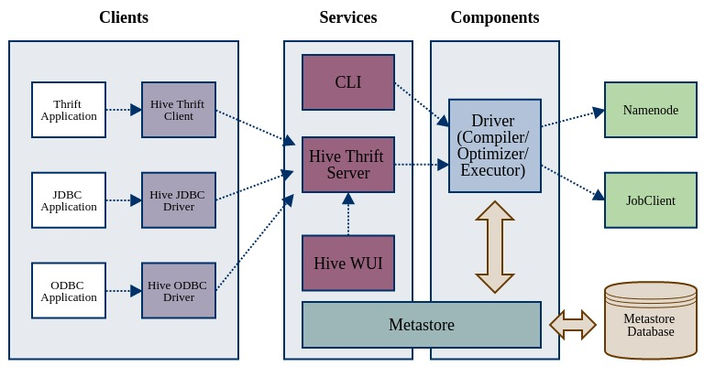
Hive体系结构与接口

Slide 11
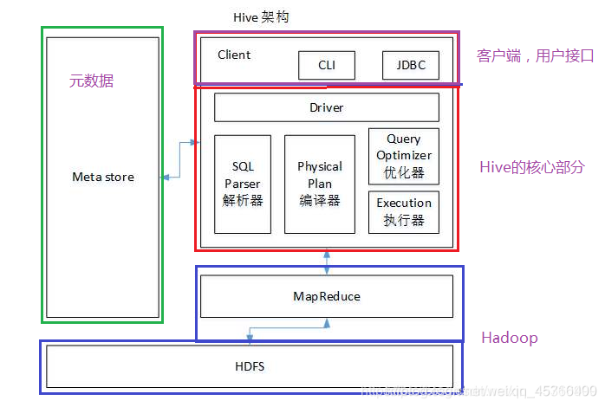
Hive体系结构与接口
元数据存储：Hive 将元数据存储在数据库中(MySql或者Derby)
Notes:
各组件的基本功能
用户接口主要由三个：CLI、JDBC/Beeline和WebGUI。其中，CLI为shell命令行；JDBC/Beeline是Hive的JAVA实现，与传统数据库JDBC类似；WebGUI是通过浏览器访问Hive。
元数据存储：Hive 将元数据存储在数据库中(MySql或者Derby)。Hive中的元数据包括表的名字，表的列和分区及其属性，表的属性（是否为外部表等），表的数据所在目录等。表的数据所在目录Metastore 默认存在自带的 Derby 数据库中。缺点就是不适合多用户操作，并且数据存储目录不固定。数据库跟着 Hive 走，极度不方便管理。解决方案：通常存我们自己创建的 MySQL 库（ 本地 或 远程）Hive 和 MySQL 之间通过 MetaStore 服务交互。
Driver ： 编译器 （Compiler） ） ，优化器 （Optimizer） ） ，执行器 （Executor ）
Driver 组件完成 HQL 查询语句从词法分析，语法分析，编译，优化，以及生成逻辑执行
计划的生成。生成的逻辑执行计划存储在 HDFS 中，并随后由 MapReduce 调用执行
Hive 的核心是驱动引擎， 驱动引擎由四部分组成：
(1) 解释器：解释器的作用是将 HiveSQL 语句转换为抽象语法树（AST）
(2) 编译器：编译器是将语法树编译为逻辑执行计划
(3) 优化器：优化器是对逻辑执行计划进行优化
(4) 执行器：执行器是调用底层的运行框架执行逻辑执行计划

Slide 12
Hive体系结构
Client：用户接口组件主要包含 CLI（命令行接口）、JDBC 或 ODBC、WEB GUI（以浏览器访问 Hive）；
Thrift Server：Thrift 是 FaceBook 开发的一个软件框架，它用来进行可扩展且跨语言的服务的开发， 通过该服务使不同编程语言调用 Hive 的接口；

Slide 13
Hive简介
Driver（执行引擎）：包括 Complier 、Optimizer 和 Executor，它们的作用是将 Hive-QL 语句进行语法分析、语法解析、语法优化，生成执行计划，然后提交给 Hadoop MapReduce 计算框架处理；
Metastore服务：元数据服务组件，提供HDFS中存储的数据与对应表结构的关系。

Slide 14
Hive体系结构
Hive本身主要存储数据仓库的元数据，其数据可以分布存储在Hadoop系统的各个节点中，这种模式大大减轻了中心服务器的压力，从而也为大数据处理和数据仓库数据的快速分析提供了保障。
由其体系结构可以看出，Hive提供了多种数据访问方式，可以通过命令行方式直接访问，也可以通过Thrift客户端/服务器的模式进行数据的存取和访问。

Slide 15
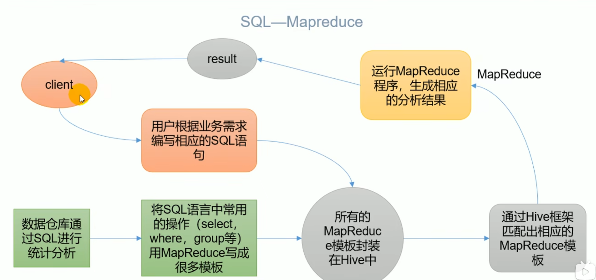
SQL——MapReduce

Slide 16
Hive特征
Hive的数据存储在HDFS上；
Hive数据分析的底层实现是MapReduce；
Hive的执行程序运行在Yarn上；

Slide 17
02
Hive的存储模型

Slide 18
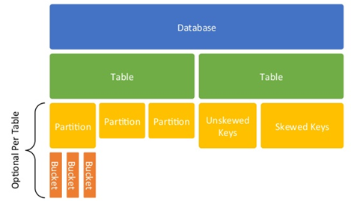
Hive存储模型

Slide 19
Hive存储模型
数据库（Database）
表（Table）
分区（Partition）
桶（Bucket）

Slide 20
数据库（database）
数据库起到命名空间的作用，主要用于避免表、视图、分区、列等基本元素的命名冲突。同时，数据库在概念上对基本元素进行隔离，所以还可为用户或用户组实施安全性定义提供支持。

Slide 21
表（Table）
表是具有相同模式的同构数据单位，但是表的具体数据存储可以有不同的方式。Hive表的概念与关系型数据库中表的概念具有相似之处。

Slide 22
分区（partitions）
每个表可以有一个或多个分区键，可用于确定数据的存储方式。分区除了作为存储单元外，还允许用户有效地识别满足指定条件的行。
例如，STRING类型的date_partition和STRING类型的country_partition，其分区键的每个唯一值定义了表的一个分区
例如，日期为“2009-12-23”中的所有国家为“US”的数据都是page_views表的一个分区。因此，如果只对日期为“2009-12-23”的国家为“US”的 数据进行分析，则只需在表的相关分区上运行该查询，从而大大加快了分析速度。

Slide 23
分区（partitions）
需要注意的是，一个分区被命名为“2009-12-23”并不意味着该分区包含所有或仅包含该日期的数据，分区以日期命名是为了方便进行数据的组织和识别，但是Hive并不确保数据的分区组织。
分区列是虚拟列，它们不是数据本身的一部分，而是在加载时派生的。这也就要求数据仓库系统设计和分区数据导入前能够对数据进行一定的检查，从而确保数据能够在逻辑上满足分区的设置。

Slide 24
桶或集群（bucket或clusters）
每个分区中的数据可以根据表中某一列的哈希函数值依次分配到桶。
例如，page_views表可以由userid来分隔，userid是page_view表的一列，而不是partitions列。桶的应用会大大加快数据的检索速度。

Slide 25
03
Hive初探

Slide 26
Hive初探
Hive安装完成后，首先把$HIVE_HOME设置到当前的Hive安装目录，并把$HIVE_HOME/bin加入$PATH中。设置完成后在命令行直接运行“hive”命令启动Hive。
接下来我们开始构造第一个Hive数据库。

Slide 27
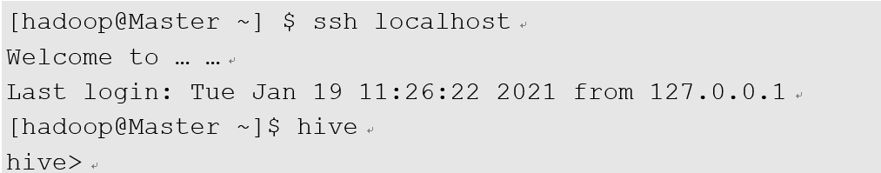
Hive初探
首先，我们通过ssh连接到Hive服务器上，之后运行hive，便会进入Hive的命令行交互程序，其运行过程如下。若在本机上，则无须使用ssh连接

Slide 28
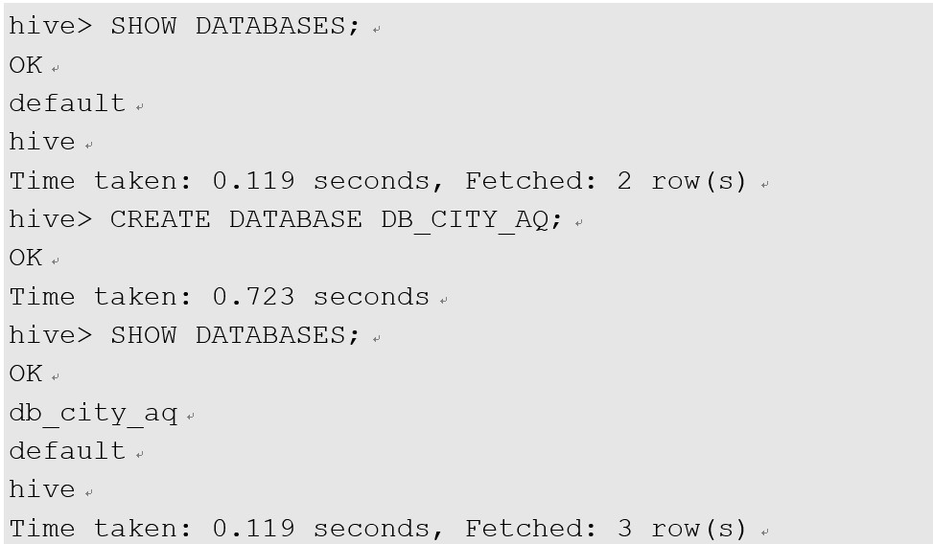
Hive初探
步骤1：构造Database/Schema

Slide 29
Hive初探
用CLI和Web方式查看所创建的数据库文件夹，其中“db_city_aq.db”虽然包含了“.db”作为后缀，但其实际上是一个文件夹。当前并未往数据库中添加任何数据表，所以文件夹为空。

Slide 30
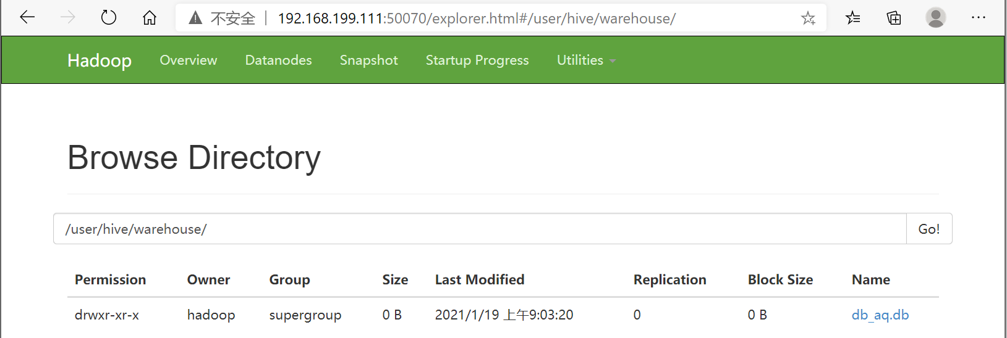
Hive初探
采用Web方式查看数据库文件夹

Slide 31
Hive初探
步骤2：创建数据表
首先利用USE命令把“db_city_aq”设置为当前的数据库，以保证我们所创建的数据表包含在该数据库中。
之后，利用“CREATE TABLE”创建一个数据表
数据表创建完成后，利用SHOW命令查看数据库中的数据表

Slide 32
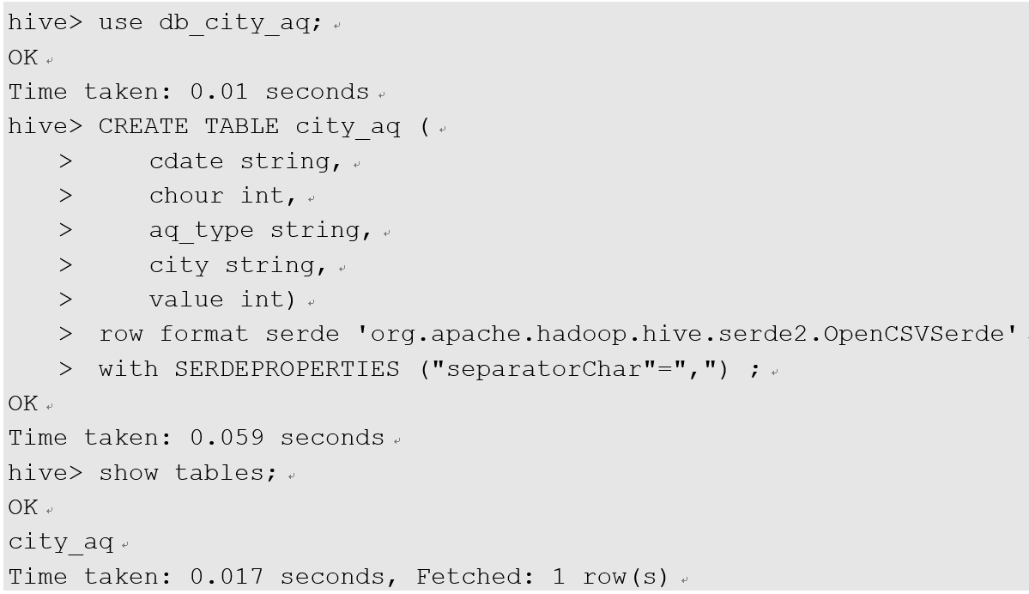
Hive初探

Slide 33
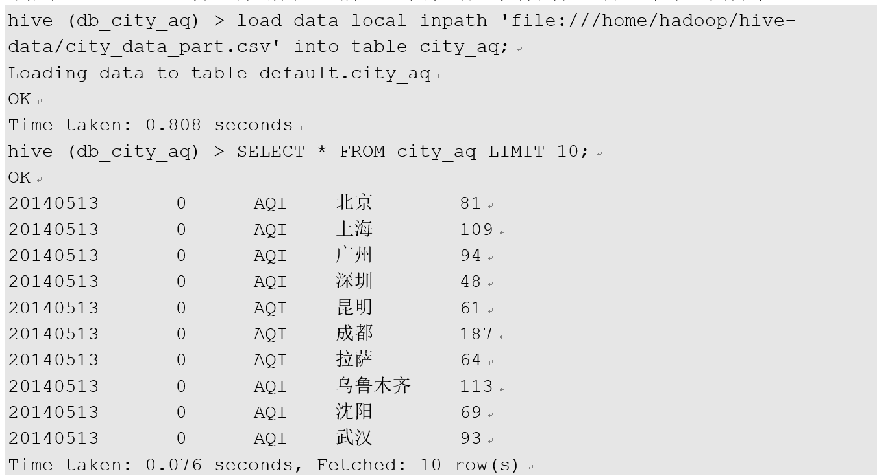
Hive初探
步骤3：数据文件的加载，并确认

Slide 34
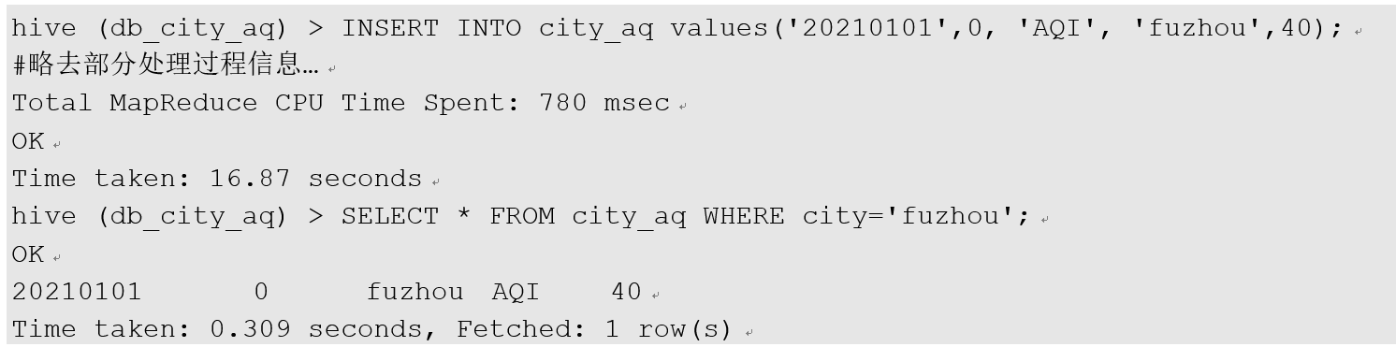
Hive初探
步骤4：数据的插入操作

Slide 35
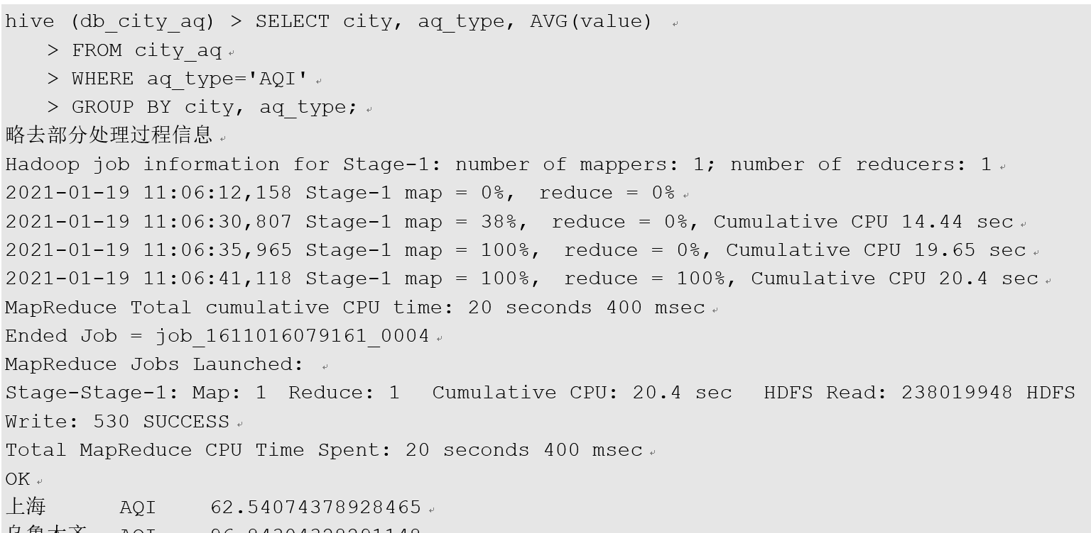
Hive初探
步骤5：数据的查询，分组求平均值

Slide 36
Hive初探
本节内容完整的展示了一个Hive数据库创建、数据表创建并导入数据、以及数据查看的整个流程，希望这个简单的Hive应用过程能够让读者对Hive形成直观认识，使其不再是抽象的概念。接下来的章节中将对Hive的数据定义语言、数据操纵语言和数据查询语言逐一展开介绍。

Slide 37
04
Hive的数据定义—DDL

Slide 38
Hive的数据定义--DDL
Hive的数据定义主要通过其数据定义语言（DDL：Data Definition Language）完成。DDL中的主要操作包括CREATE、DROP、SHOW、TRUNCATE、DESCRIBE、ALTER等，其操作对象可以是DATABASE，SCHEME，TABLE，VIEW等。

Slide 39
数据库的相关操作
1．创建数据库
创建Database的操作命令是CREATE，其语法定义如下：
CREATE (DATABASE|SCHEMA) [IF NOT EXISTS] database_name
[COMMENT database_comment]
[LOCATION hdfs_path]
[MANAGEDLOCATION hdfs_path]
[WITH DBPROPERTIES (property_name=property_value, ...)]

Slide 40
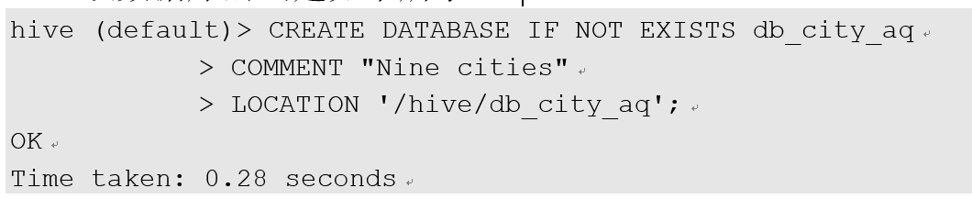
数据库的相关操作
【例6.1】通过指定外部表存储位置的方法建立城市空气质量数据库“db_city_aq”，同时为该数据库增加说明文字。

Slide 41
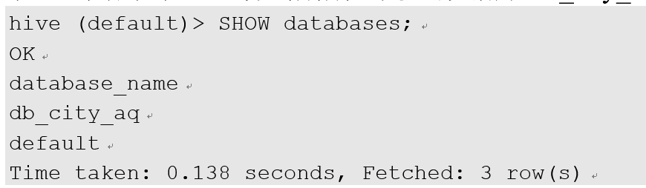
数据库的相关操作
通过show查看Hive中的数据库，从查询结果中可以看到刚刚创建的数据库db_city_aq

Slide 42
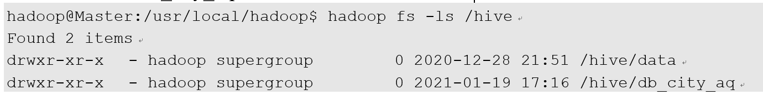
数据库的相关操作
再通过HDFS文件系统上查看数据库对应的文件生成情况，利用ls查看hdfs上的文件夹发现数据库db_city_aq对应的目录

Slide 43
数据库的相关操作
2．删除数据库
删除数据库的命令是DROP，其语法定义如下：
DROP (DATABASE|SCHEMA) [IF EXISTS] database_name [RESTRICT|CASCADE];
[RESTRICT|CASCADE]选项没有明确指定时，缺省值是RESTRICE，表示数据库不为空时不能删除数据库；若指定为CASCADE，则会级联删除数据库中的所有数据表，因此应慎重使用。

Slide 44
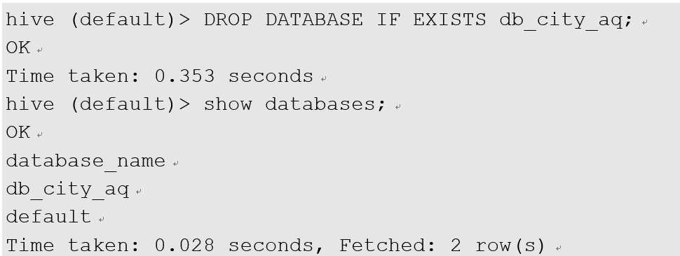
数据库的相关操作
【例6.2】删除空数据库db_city_aq，再利用show命令查看现有数据库，删除成功。

Slide 45
数据库的相关操作
3．使用数据库
使用数据库USE命令的含义是指在交互操作过程中，使用该指令设置指定数据库为当前数据库。
其语法定义如下：
USE database_name;
USE DEFAULT;
DEFAULT是缺省情况下特指某个数据库，可以用DEFAULT代替具体的DATABASE名称，以方便使用。

Slide 46
数据表的创建
Hive的数据组织采用文件夹、文件的方式进行，其数据文件存储格式可以具体指定，例如文件存储格式可以是：SEQUENCEFILE | TEXTFILE | RCFILE | ORC | PARQUET | AVRO | JSONFILE | INPUTFORMAT input_format_clsname OUTPUTFORMAT output_format_clsname。其中TEXTFILE为缺省文件格式，具体缺省值由hive.default.fileformat指定；JSONFILE文件格式需要Hive 4.0.0及以上版本才能支持。

Slide 47
数据表的创建
内部表与外部表（Managed and External Tables）：
缺省情况下，Hive创建的表都是内部表（也称管理表），即文件、元数据和相关统计信息由Hive进行管理和处理，内部表删除后，相关数据文件也将被删除；
外部表是指所创建的数据表存放在非Hive的缺省存储位置，Hive维护指向该外部数据文件的链接，外部表常被多个应用共享，从而避免数据表被误删除。
删除内部表会直接删除元数据及存储数据，删除外部表则仅仅删除元数据，HDFS上的文件并不会被删除；
对内部表的修改会将修改直接同步给元数据，而对外部表的表结构和分区进行修改，则需要修复（MSCK REPAIR TABLE table_name）。

Slide 48
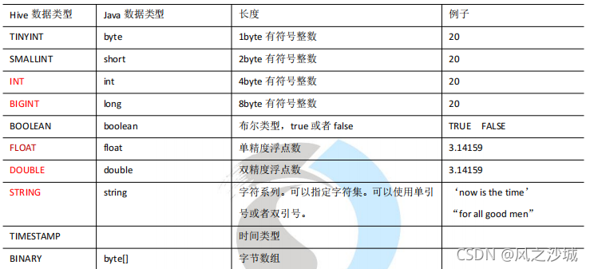
Hive基本数据类型

Slide 49
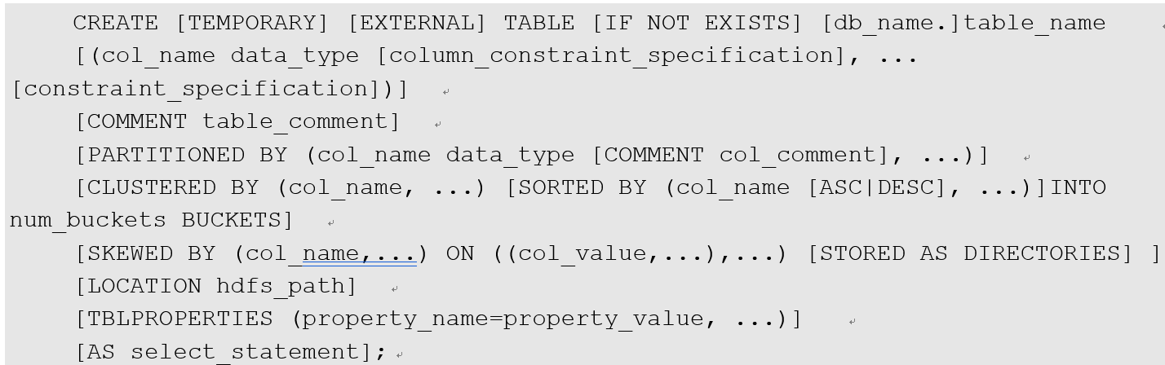
数据表的创建
1．创建数据表的核心语法定义

Slide 50
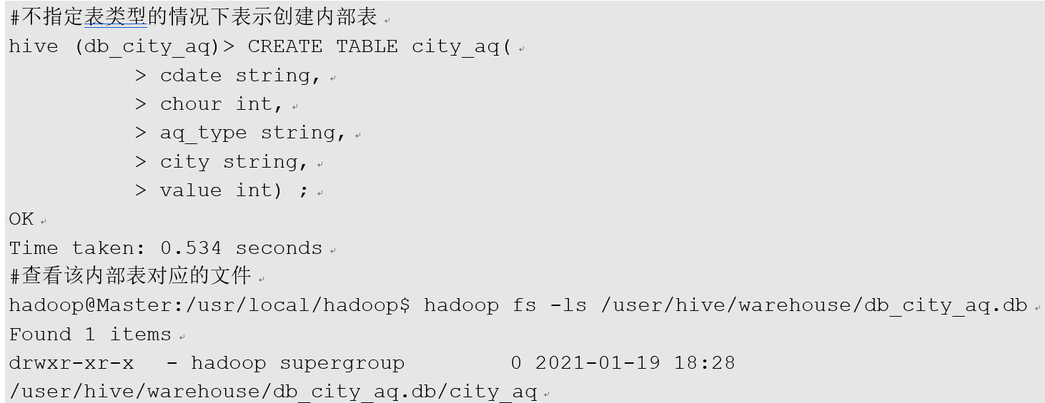
数据表的创建
【例6.4】如下创建一个内部表，并在创建完成后查看其对应的文件夹。

Slide 51
数据表的创建
2．创建带分区的数据表
【例6.5】假设数据包含五列（cdate4query, chour, aq_type, city, value）
为了创建基于cdate的分区表，在数据表中以" cdate4query "作为列名，确保cdate属性可以同时用于分区和查询。
若在数据表中没有以" cdate4query "作为列名设置对日期进行存储，那么对该数据表进行查询时，将不会返回对应日期值。若有查询包含条件"WHERE date = '...'" ，Hive将会利用分区加快查询效率，同时列" cdate4query "将会返回date的原有值。

Slide 52
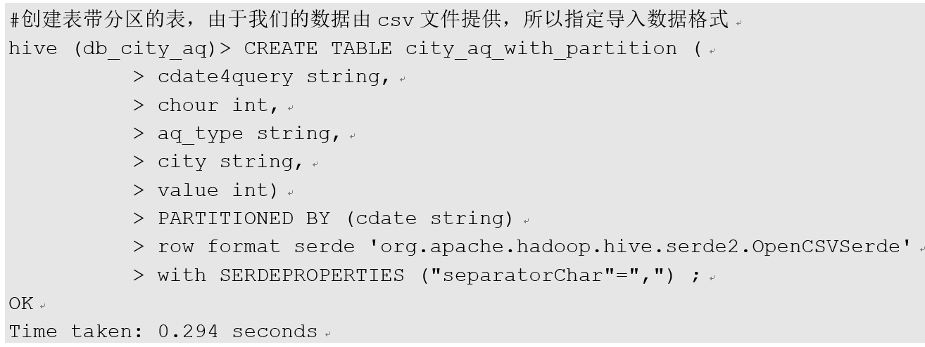
数据表的创建

Slide 53
分区的插入数据
insert overwrite table city_aq_with_partition partition(cdate='2021-01-01') values('20210303',0, 'AQI', 'fuzhou',40);

Slide 54
数据表的创建
3．利用Select查询创建数据表
Hive数据表也可以通过查询创建（create-table-as-select ：CTAS）操作进行创建。由CTAS创建数据表的过程是一个执行事务的过程，无论该表有多大，数据表只有在生成所有查询结果并创建表完成后才对其他用户可见，这一执行过程对其他用户而言是透明的。

Slide 55
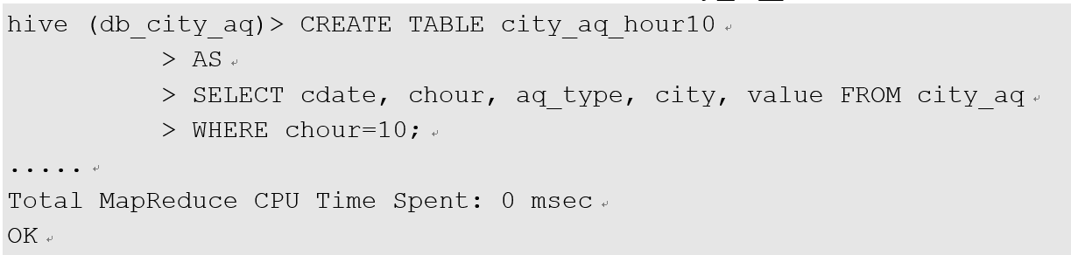
数据表的创建
【例6.6】利用Hive初探中的city_aq数据表为蓝本，所导入数据为全部城市空气质量数据，使用CTAS创建一个chour=10的数据表city_aq_hour10

Slide 56
数据表的创建
4．利用Like创建数据表
CREATE TABLE中的LIKE选项让用户可以用源数据表结构为模板创建一个具有相同表结构的新表，而不复制源数据表的数据。
【例6.7】使用Like方式复制了city_aq数据表结构，新建的tbl_create_like表结构与之相同，但不复制源表中的数据。应用Like方式创建新数据表，并利用DESC查看新建数据表的结构

Slide 57
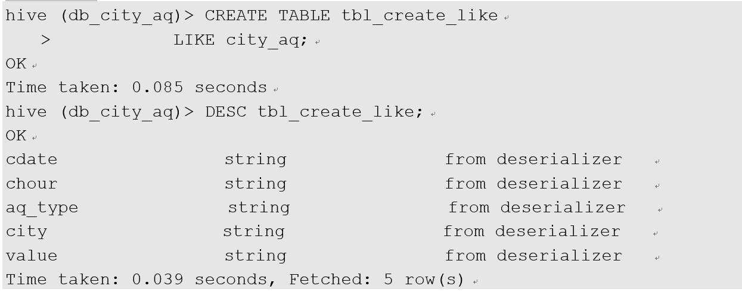
数据表的创建

Slide 58
数据表的创建
5．创建临时表（Temporary Tables）
若一个表是作为临时表创建的，那么该表只在当前会话期间可见，其数据被存储于用户的临时文件夹中，并在会话结束后删除。若临时表的表名与数据库已有的永久表的表名相同，那么在这一会话期间，用户无法访问已有的永久表，所有对同名表的访问都会被导向临时表。当临时表被删除后，才能恢复对永久表的访问指向。
与永久表相比，临时表有其自身特征：（1）不支持分区；（2）不支持索引。
临时表的存储位置可以通过hive.exec.temporary.table.storage配置参数设置。

Slide 59
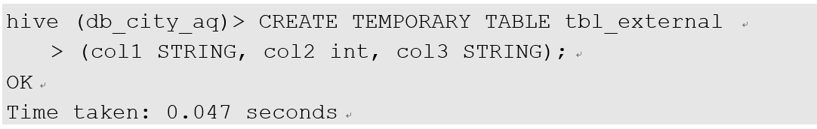
数据表的创建
【例6.8】如下应用中创建临时数据表

Slide 60
数据表的创建
6．表的约束
Hive包括未验证的主键和外键约束的支持。当存在约束时，一些SQL工具将会生成更加高效的查询。同时，由于这些约束未经验证，因此相关系统需要确保数据被载入Hive前的完整性。对Hive进行数据检索时，Hive的约束将会被用于提高Hive数据的查询优化，从而提高数据检索的效率。
列约束定义包含主键约束、唯一值约束、非空约束等，相关约束及其定义如下：
column_constraint_specification
: [ PRIMARY KEY|UNIQUE|NOT NULL|DEFAULT [default_value]
|CHECK [check_expression] ENABLE | DISABLE NOVALIDATE RELY/NORELY ]

Slide 61
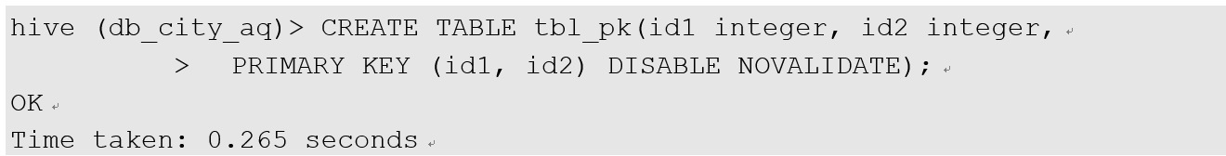
数据表的创建
【例6.9】创建表tbl_pk，其中包含(id1, id2)共同组成该表的primary key。

Slide 62
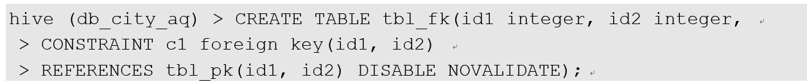
数据表的创建
【例6.10】创建表tbl_fk，其中包含外键约束关联到tbl_pk表

Slide 63
数据表和分区的修改
通过ALTER命令可以修改现有数据表的结构，具体包括增加数据列、增加分区、修改SerDe、增加数据表属性、修改表名等等。类似的，利用ALTER可以修改数据表的分区属性。

Slide 64
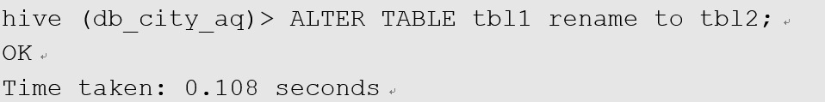
数据表和分区的修改
1．数据表的修改
用法1 修改数据表名
通过ALTER TABLE操作命令，可以修改数据表的名称。数据表更名操作不但会修改数据表在Hive中的元数据信息，也将更改该数据表在HDFS中的存储位置。
ALTER TABLE table_name RENAME TO new_table_name;

Slide 65
数据表和分区的修改
用法2 修改数据表的属性
通过ALTER TABLE操作命令可以修改数据表的属性，其中数据表的定义为(property_name = property_value, ... )，因此可以一次性更改多个数据表的属性值。当然，也可以为数据表增加新的属性。所有数据表的扩展属性都可以通过“DESCRIBE EXTENDED TABLE”查看。
ALTER TABLE table_name SET TBLPROPERTIES (‘db_pro1’=’pro1_value’);

Slide 66
数据表和分区的修改
用法3 修改数据表说明
通过ALTER TABLE操作命令，可以修改/设置数据表的说明信息。
ALTER TABLE table_name SET TBLPROPERTIES ('comment' = new_comment);

Slide 67
数据表和分区的修改
2．修改数据表约束
用法1 修改数据表的主键约束（PRIMARY KEY）
ALTER TABLE table_name ADD CONSTRAINT constraint_name
PRIMARY KEY (column, ...) DISABLE NOVALIDATE;

Slide 68
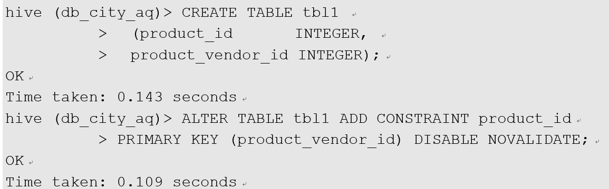
数据表和分区的修改
【例6.16】如下操作先创建一个数据表，之后利用ALTER TABLE增加主键约束

Slide 69
数据表和分区的修改
用法2 修改数据表的外键约束（FOREIGN KEY）
ALTER TABLE table_name ADD CONSTRAINT constraint_name
FOREIGN KEY (column, ...) REFERENCES table_name(column, ...)
DISABLE NOVALIDATE RELY;
用法3 修改数据表的唯一性设置（UNIQUE）
ALTER TABLE table_name ADD CONSTRAINT constraint_name
UNIQUE (column, ...) DISABLE NOVALIDATE;
用法4 修改数据表的非空值约束（NOT NULL）
ALTER TABLE table_name CHANGE COLUMN column_name column_name data_type
CONSTRAINT constraint_name NOT NULL ENABLE;

Slide 70
数据表和分区的修改
用法5 修改数据表的缺省值约束（DEFAULT）
ALTER TABLE table_name CHANGE COLUMN column_name column_name data_type
CONSTRAINT constraint_name DEFAULT default_value ENABLE;
用法6 修改数据表的检查约束（CHECK）
ALTER TABLE table_name CHANGE COLUMN column_name column_name data_type
CONSTRAINT constraint_name CHECK check_expression ENABLE;
用法7 删除数据表的约束（DROP CONSTRAINT）
ALTER TABLE table_name DROP CONSTRAINT constraint_name;

Slide 71
数据表和分区的修改
3．修改分区设置
通过ALTER TABLE的PARTITION子句可以对数据表的分区进行修改、增加、改名、移动、删除、存档等操作。要使元存储感知添加到HDFS的分区，可以使用元存储检查命令（MSCK）进行数据刷新。

Slide 72
数据表和分区的修改
用法1 :添加新分区
使用下述ALTER TABLE ADD PARTITION指令可以增加数据表的分区。其中的分区值是字符串类型时，需要用单引号包括，分区存储位置必须是数据文件所在文件夹。ADD PARTITION会修改数据表的元数据，但是不会实现已有数据的重新分区，如果在指定分区位置不存在对应数据，那么查询将不会返回任何结果。
ALTER TABLE table_name ADD [IF NOT EXISTS]
PARTITION partition_spec [LOCATION 'location']
[, PARTITION partition_spec [LOCATION 'location'], ...];
partition_spec : (partition_column = partition_col_value, ...)

Slide 73
数据表和分区的修改
【例6.23】如下实例首先创建一个page_view数据表，该数据表设置了基于日期dt和国家country的分区。之后使用ALTER TABLE ADD PARTITION指令在数据表中手动添加多个分区，并设置其对应的文件夹。
下列只列出一种用法，其余可参考教材。

Slide 74
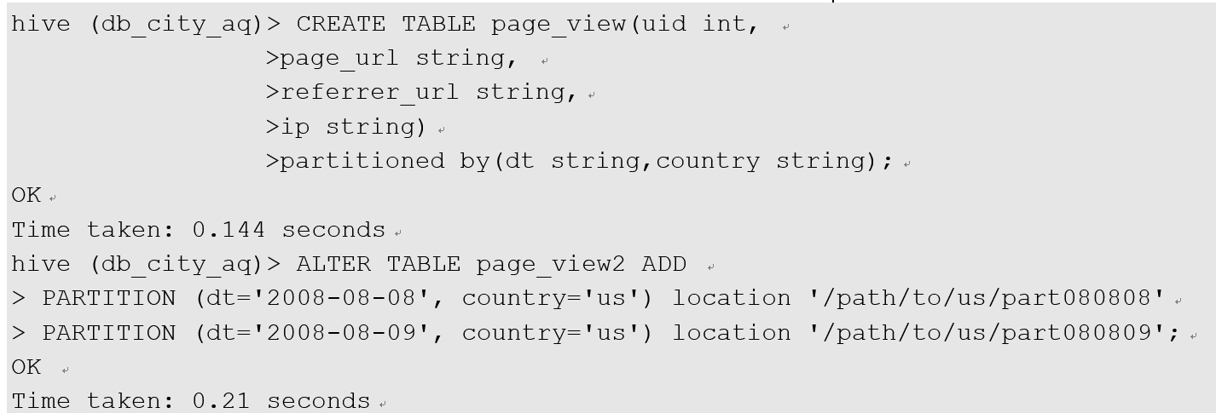
数据表和分区的修改

Slide 75
数据表和分区的修改
4．修改数据表/分区
本小节上述内容介绍了适用于修改数据表和修改数据分区的操作命令，这里介绍的操作指令既适用于数据表的修改，也适用于分区的修改。

Slide 76
数据表和分区的修改
用法1 修改表/分区文件格式
该命令用于修改数据表/分区的文件存储格式，其可用的file_format选项可以参考CREATE TABLE中的文件类型。该命令的修改仅仅作用于数据表的元数据中，对文件的实际数据格式修改需要在Hive外进行数据转换。具体命令如下：
ALTER TABLE table_name [PARTITION partition_spec] SET FILEFORMAT file_format;
用法2 修改表/分区存储位置
ALTER TABLE table_name [PARTITION partition_spec] SET LOCATION "new location";

Slide 77
数据表和分区的修改
用法3 修改表/分区的保护机制
对数据的保护可以设置于表级别，也可以设置于分区级别。NO_DROP选项将会确保数据表不被删除，OFFLINE选项则使得数据表/分区中的数据被检索，而他们的元数据仍可被存取访问。
若某个分区被设置为NO_DROP，那么该分区所在的表也将是不可删除的；相反，若数据表是NO_DROP的，其包含的分区是可删除的；若数据表设置为NO_DROP CASCADE，那么其分区不能被删除；若要强制删除分区，则可以使用IGNORE PROTECTION选项。
修改数据表/分区的保护机制的操作命令如下。
ALTER TABLE table_name [PARTITION partition_spec] ENABLE|DISABLE
NO_DROP [CASCADE];
ALTER TABLE table_name [PARTITION partition_spec] ENABLE|DISABLE OFFLINE;

Slide 78
数据表和分区的修改
5．修改数据列
注意：Hive中的列名是大小写敏感的
用法1 修改列名/类型/存储位置/说明
如下命令允许用户修改列名、列数据类型、说明文字、存储位置，或者上述属性的组合情况。CASCADE关键字使得数据表元数据中的列属性同时传递变化到所有分区元数据中。RESTRICT为缺省值，限制列的改变只作用于表的元数据。
ALTER TABLE table_name [PARTITION partition_spec]
CHANGE [COLUMN] col_old_name col_new_name column_type
[COMMENT col_comment] [FIRST|AFTER column_name] [CASCADE|RESTRICT];

Slide 79
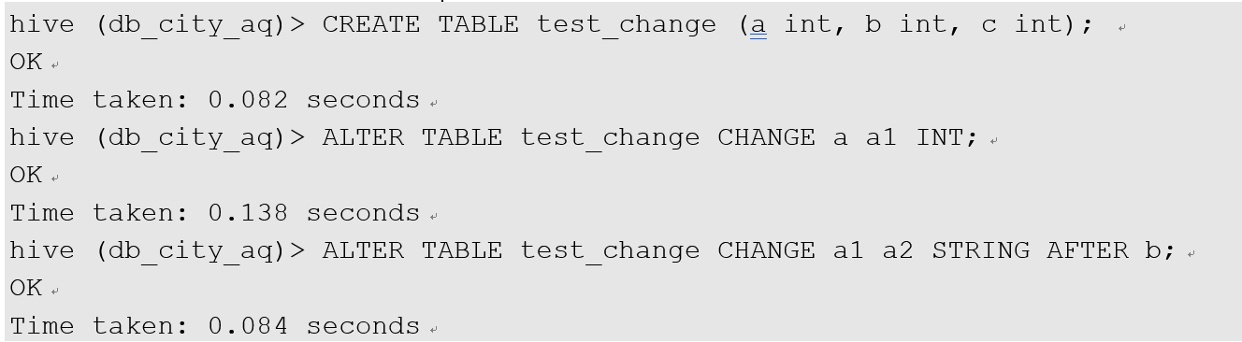
数据表和分区的修改
【例6.26】如下实例首先创建一个简单的数据表，之后对其数据表的属性进行修改，并调整位置

Slide 80
数据表和分区的修改
用法2：添加/替换数据列
需要添加/替换数据列时，可以使用如下操作命令：
ALTER TABLE table_name [PARTITION partition_spec]
ADD|REPLACE COLUMNS (col_name data_type [COMMENT col_comment], ...)
[CASCADE|RESTRICT]

Slide 81
数据表的其他操作
1．表的删除
DROP TABLE用于删除数据表以及相关元数据，其中数据表会被移除到垃圾箱中（系统设定垃圾箱的前提下），而元数据则直接从Hive中删除。若在删除数据表时指定了PURGE参数，则会把数据文件直接清除，不可恢复。删除数据表的语法如下：
DROP TABLE [IF EXISTS] table_name [PURGE];

Slide 82
数据表的其他操作
2．表的截断
与删除表不同，截断表用于删除表或者分区中的全部数据，若设定了垃圾箱，则数据会被移除到垃圾箱中，否则直接删除。被截断的数据表要求为内部表，用户也可以通过partition_spec来截断特定的分区，移除指定的分区。缺省情况下，TRUNCATE将会删除所有数据，其定义如下：
TRUNCATE [TABLE] table_name [PARTITION partition_spec];
partition_spec:
: (partition_column = partition_col_value, partition_column = partition_col_value, ...)

Slide 83
数据表的其他操作
3．SHOW命令
SHOW提供了一种查看Hive中数据的元存储信息及元数据的方法。
SHOW命令的详细用法请查阅教材

Slide 84
数据表的其他操作
4．Describe命令
DESCRIBE命令也是用于显示数据库、表等基本元素的相关信息。但是与SHOW不同，DESCRIBE更加侧重从更高的层次上查看总体数据情况。
DESCRIBE命令的详细用法请查阅教材。

Slide 85
05
Hive的数据操纵—DML

Slide 86
Hive的数据操纵--DML
Hive的数据操纵主要通过其数据操作语言（DML：Data Manipulation Language）完成，DML中包含有LOAD、INSERT、UPDATE、DELETE、IMPORT/EXPORT、…等。下面将对其中一些常用命令进行介绍。

Slide 87
Hive的数据操纵--DML
1．加载数据文件到表（Load）
Hive将数据文件加载到表时不进行任何转换，其加载操作是一种复制/移动操作，即将数据文件移动到与Hive表对应的位置。其语法格式如下：
LOAD DATA [LOCAL] INPATH 'filepath' [OVERWRITE]
INTO TABLE tablename [PARTITION (partcol1=val1, partcol2=val2 ...)]
[INPUTFORMAT 'inputformat' SERDE 'serde']

Slide 88
Hive的数据操纵--DML
2．把检索结果存入表（Insert）
除了可以直接把文件加载到表中，Hive还提供把检索结果插入表的操作（Insert），该操作的语法如下：
语法格式1：
INSERT OVERWRITE TABLE tablename1
[PARTITION (partcol1=val1, partcol2=val2 ...)
[IF NOT EXISTS]] select_statement1 FROM from_statement;

Slide 89
Hive的数据操纵--DML
2．把检索结果存入表（Insert）
Hive扩展2 (多表插入语句):
FROM from_statement
INSERT INTO TABLE tablename1
[PARTITION (partcol1=val1, partcol2=val2 ...)]
select_statement1
[INSERT INTO TABLE tablename2 [PARTITION ...]
select_statement2]
[INSERT OVERWRITE TABLE tablename2 [PARTITION ... [IF NOT EXISTS]]
select_statement2] ...;

Slide 90
Hive的数据操纵--DML
3．把检索结果导出到文件（Insert）
Hive的检索结果可以导出到文件系统中保存成文件，其具体命令与Insert到数据表的命令应用类似，其语法定义如下：
标准语法：
INSERT OVERWRITE [LOCAL] DIRECTORY directory1
[ROW FORMAT row_format] [STORED AS file_format]
SELECT ... FROM ...

Slide 91
Hive的数据操纵--DML
3．把检索结果导出到文件（Insert）
Hive的检索结果可以导出到文件系统中保存成文件，其具体命令与Insert到数据表的命令应用类似，其语法定义如下：
Hive扩展语法：
FROM from_statement
INSERT OVERWRITE [LOCAL] DIRECTORY directory1 select_statement1
[INSERT OVERWRITE [LOCAL] DIRECTORY directory2 select_statement2] ...

Slide 92
Hive的数据操纵--DML
4．利用SQL的INSERT INTO把数据插入表
除了支持将数据文件以及Hive检索结果数据插入表外，Hive还支持SQL的INSERT INTO实现Hive数据插入。其语法定义如下：
INSERT INTO TABLE tablename
[PARTITION (partcol1[=val1], partcol2[=val2] ...)]
VALUES values_row [, values_row ...]
values_row=( value [, value ...] )

Slide 93
Hive的数据操纵--DML
5．数据更新操作（Update）
Hive表的数据更新操作仅可用于支持ACID的表。其语法定义如下：
UPDATE tablename SET column = value [, column = value ...]
[WHERE expression]

Slide 94
Hive的数据操纵--DML
6．数据删除操作（Delete）
与Update操作一样，Delete只能应用于支持ACID的表中。其语法格式为：
DELETE FROM tablename [WHERE expression]

Slide 95
Hive的数据操纵--DML
7．数据合并操作（Merge）
合并（MERGE）操作是指利用与源数据表的连接结果更新目标数据表的操作，该操作也仅可用于支持ACID的表上，其语法格式如下：
MERGE INTO <target table> AS T
USING <source expression/table> AS S ON <boolean expression1>
WHEN MATCHED [AND <boolean expression2>]
THEN UPDATE SET <set clause list>
WHEN MATCHED [AND <boolean expression3>]
THEN DELETE
WHEN NOT MATCHED [AND <boolean expression4>] THEN
INSERT VALUES<value list>

Slide 96
Hive的数据检索
—Hive-QL
06

Slide 97
Hive的数据检索—Hive-QL
在完成本小结内容前，我们新增两个数据表到数据库中，分别对应空气质量检测站点信息，以及站点采集数据的原始数据，其建表和数据导入过程请参考教科书。
上述过程完成后，将会建立连个数据表（tbl_sites，tbl_site_data），并且导入一定数量的数据。

Slide 98
Hive的数据检索—Hive-QL
Hive QL提供数据检索的功能。其具体语法如下，H-QL中还提供了部分特有的检索功能，我们将结合该操作命令的语法进行介绍。
SELECT [ALL | DISTINCT] select_expr, select_expr, ...
FROM table_reference
[WHERE where_condition]
[GROUP BY col_list]
[ORDER BY col_list]
[CLUSTER BY col_list | [DISTRIBUTE BY col_list] [SORT BY col_list] ]
[LIMIT [offset,] rows]

Slide 99
Hive的数据检索—Hive-QL
（1）SELECT FROM
关于SELECT检索，其中的FROM table_reference表示查询操作的输入表，这些输入除了一般的数据表外，还可以是一个视图、一个join构造，或者一个子查询。需要注意的是，Hive查询语句中的表名和列名是大小写相关的。

Slide 100
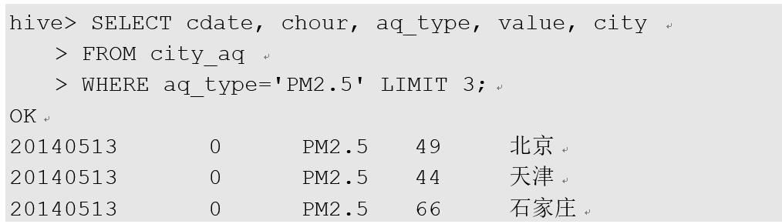
Hive的数据检索—Hive-QL
如下检索只返回PM2.5的相关测量数值，并指定了返回列。

Slide 101
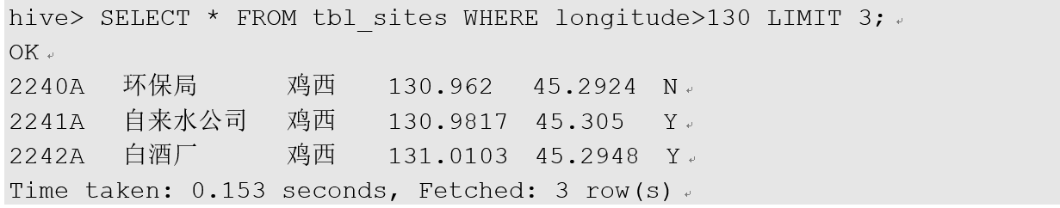
Hive的数据检索—Hive-QL
（2）WHERE
WHERE表示查询条件，其后连接的是一个布尔表达式，
例如如下查询将会返回数据表tbl_sites中所有经度大于130的检测站点。

Slide 102
Hive的数据检索—Hive-QL
在Hive中，WHERE子句中还支持子查询的应用。WHERE中的子查询需要结合IN/NOT IN，EXISTS/NOT EXISTS使用，IN/NOT IN需要选择一个单个的数据列，用来查看数据是否在所选择列的数据集中；而EXTSTS/NOT EXISTS则无须选择单个数据列，其判断依据是子查询返回结果是否为空。
下面是一个简单的带子查询的检索，该检索选择所有站点经度大于100度区域的站点监测数据，并输出站点监测数据、站点编号等信息。

Slide 103
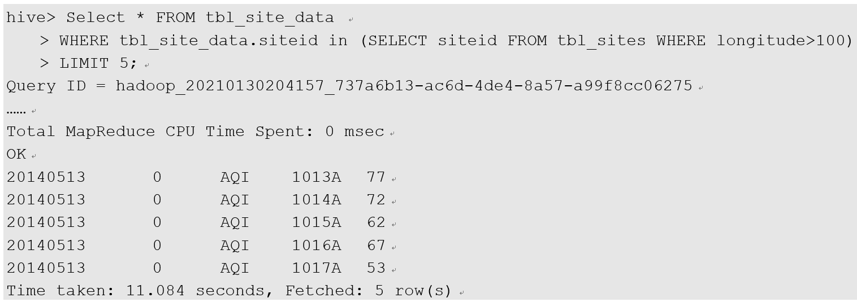
Hive的数据检索—Hive-QL

Slide 104
Hive的数据检索—Hive-QL
（3）ALL和DISTINCT
ALL和DISTINCT用于说明返回值中重复行的数据处理方式。ALL为缺省情况，其表示返回所有数据行；而DISTINCT则需要进一步过滤，消除重复行数据。
（4）基于分区的检索
一般情况下，SELECT查询会扫描整个数据表。若一个Hive的数据表包含分区，那么SELECT检索有可能无须检索整个数据表，而只检索数据表的部分分区便可完成查询操作。Hive支持分区探测，也就是说会利用分区谓词与WHERE子句，或者与JOIN中的ON子句进行综合判断，从而避免没有必要的分区数据检索。

Slide 105
Hive的数据检索—Hive-QL
（5）GROUP BY与HAVING子句
GROUP BY子句用于设定检索数据分组依据，该子句通常用于查询聚合数据结果，例如查询数据的平均值、求和、或者求分组元素个数等。GROUP BY子句语法定义如下，其分组表达式用于设定具体的分组依据，通常情况下是数据列名，或者列名的表达式。
groupByClause: GROUP BY groupByExpression (, groupByExpression)*

Slide 106
Hive的数据检索—Hive-QL
（6）ORDER BY与LIMIT子句
ORDER BY子句用于指定返回结果排序依据，其语法定义如下：
orderBy: ORDER BY colName ( ASC | DESC )? (NULLS FIRST | NULLS LAST)? (colName ( ASC | DESC )? (NULLS FIRST | NULLS LAST)?)*

Slide 107
Hive的数据检索—Hive-QL
上述只列出了Hive-QL部分最主要结构及部分检索应用实例，更加详细的操作实例可以参考教材。

Slide 108
07
本章小结

Slide 109
本章小结
Hive是基于Hadoop的一个数据仓库工具，用来进行数据提取、转化、加载，是一种可以存储、查询和分析存储在Hadoop中的大规模数据的工具。
本章简要介绍了数据库管理系统与数据仓库的区别，介绍了Hive的存储模型，并以一个简单的实例展示Hive建库、建表、数据导入和查询的全过程。

Slide 110

谢
谢
！
PPT模板下载：www.1ppt.com/moban/ 行业PPT模板：www.1ppt.com/hangye/
节日PPT模板：www.1ppt.com/jieri/ PPT素材下载：www.1ppt.com/sucai/
PPT背景图片：www.1ppt.com/beijing/ PPT图表下载：www.1ppt.com/tubiao/
优秀PPT下载：www.1ppt.com/xiazai/ PPT教程： www.1ppt.com/powerpoint/
Word教程： www.1ppt.com/word/ Excel教程：www.1ppt.com/excel/
资料下载：www.1ppt.com/ziliao/ PPT课件下载：www.1ppt.com/kejian/
范文下载：www.1ppt.com/fanwen/ 试卷下载：www.1ppt.com/shiti/
教案下载：www.1ppt.com/jiaoan/
字体下载：www.1ppt.com/ziti/

